Slide 1
Atelier 2 Contenu lisible par machine
Créé et présenté par
Inga Petri, Strategic Moves
January 15, 2022
January 19, 2022 (répétition)
1 pm to 2:30 pm Eastern

Slide 2
Nous vivons sur les territoires traditionnels de nombreux peuples autochtones. qui ont pris soin de cette terre depuis des temps immémoriaux.
Plus précisément, les nations Oneida et Chippewa du Thames, Kettle Point et Stony Point, et les nations Saugeen et Munsee Delaware, sont les gardiens traditionnels des territoires à partir desquelles SpringWorks/Hermione Presents opère.
Strategic Moves opère sur les territoires traditionnels du Conseil Ta'an Kwäch'än et Première Nation Kwanlin Dün, nations autonomes qui ont négocié des traités modernes (2002 ; 2005) en vertu de l'Accord définitif entre les 14 Premières nations du Yukon et les gouvernements du Canada et du Yukon.
Notes:
Replace with specific acknowledgement for the presenter – ie Montreal and workshops location

Slide 3
Notes:
Standard project slide for background and promote project website

Slide 4
Série d’ateliers P.A.D.E (2021 – 2022)
Fondamentaux
Auto- Évaluation : 18 ou 23 octobre
Contenu du site Web : 25 octobre
Contenu pour médias sociaux : 1er novembre
Maîtriser Google : 29 novembre
Révision : 4 décembre
Au-delà des fondamentaux
Évaluer le référencement avancé : 12 janvier
Contenu comprise par machine : 15 ou 19 janvier
Wiki data : 26 janvier
Révision: 29 janvier ou 2 février
Entreprise en ligne / Chiffre d'affaires
Chaîne de valeur numérique : 16 ou 19 février
Modèles d’affaires hybrides : 23 février
Outils commerciaux numériques / Flux de revenus : 9 mars

Slide 5
Révision du devoir
Qu'avez-vous appris sur l'utilisation des données structurées dans le devoir?

Slide 6
De la recherche à la découvrabilité
Être en ligne
Référencement – Mots clés
Trouvez des réponses
Découvrabilité
Votre Site-web
Rechercher
Référencement avancé, référencement technique, et les normes de métadonnées structurées
Répertoires de données ouvertes liés

Slide 7
De la recherche à la découvrabilité
Le web sémantique – le web de l’information
Sémantique signifie la definition d’un mot, une phrase
Devenir la réponse
Permet l’utilisation du web parlant
Le data structuré – schema.org pour les moteurs de recherche
Des protocols et balises standards qui permettent à tous les moteurs de recherche de comprendre le contenu des sites webs et determiner ou sont les réponses aux questions que se posent le public.
Évènements Google
Découvrabilité
La possibilité d’être trouvé sur l’internet – améliorée par l’utilization du data structuté de façon standard pour que les machines puissant comprendre ce qui se trouve sur votre site-web.

Slide 8
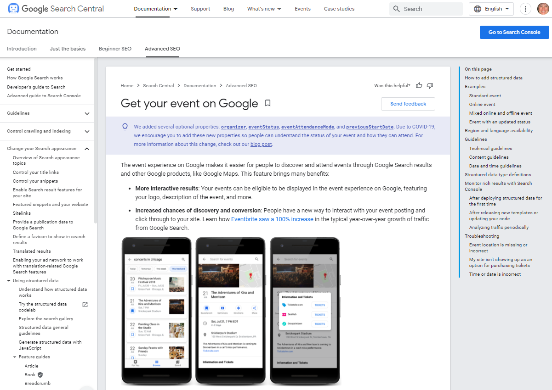
Évènements Google
Cherchez: What’s On [votre ville, votre region, votre province]
Regardez les résultats
Information des évènements sur Google

Slide 9
Trois options pour inclure votre évènement sur Google
Utiliser d’autres sites web pour signaler l’évènement
Utiliser des ’plug-ins’ sur le système qui gère votre site-web (Wordpress par exemple)
Modifier le code HTML sur votre page

Slide 10
Autres sites qui s’intègrent à Google
Eventbrite a commencé à intégrer l’utilisation de données structurées pour les événements en 2015
Ils ont participé à l'expérience de recherche de Google pour les événements sur mobile lors de son lancement en mai 2017
Les événements Facebook s’y affichent également
https://developers.google.com/search/case-studies/eventbrite-case-study
Pas de données structures pour Google Events pour les programmes: TicketMaster, Theatre Manager, AudienceView

Slide 11
Nakai Theatre à Whitehorse
Site-web construit sur Squarespace
Leurs évènements apparaissent sur Google Events
Ils ont codés eux-même des données structures au format de schema.org

Slide 12
Yukon Arts Centre
N’on’t pas de données scructurés sur leur site
Leur billetterie est Theatre Manager qui n’utilise pas de data structuré pour les évènements
La publication ’What’s Up Yukon’ utilise beaucoup les données structurés et le site de YAC rajoute les informations manquantes
Peut-êtres qu’ils utilised l’outil Google’s Data Highlighter pour leurs données structures

Slide 13
Google Data Highlighter
https://www.google.com/webmasters/data-highlighter/u/0/sources?siteUrl=https://digitalartsnation.ca/&hl=en_GB
Outil pour structure les données spécifique à Google
Ne change rien sur votre site-web actual

Slide 14
Vous faites votre propre site-web
WordPress, Weebly, Squarespace, Wix – chercher comment ajouter les données structures pour les évènements, les cours, les ateliers, les artists, l’organisme, etc. (ex: plugins sur Wordpress, ou sur WIX il y a un endroit ou copier-coller le code JSON-LD).
Il y a trois formats principaux pour les données structures:
JSON-LD (JavaScript Object Notation for Linking Data)
Microdata
RDFa (Resource Description Framework in Attributes)

Slide 15
WIX
https://support.wix.com/en/article/adding-structured-data-markup-to-your-sites-pages-2546962
Magazin WIX a déja des données structures
Wix accept seulement le format JSON-LD.
Dans l’onglet Advance SEO:
Structured Data Markup
Add New Markup

Slide 16
Démonstration des plugins sur WordPress
Basé sur la recherche de Jai Djiwas en 2020 pour CAPACOA, la meilleure combinaison pour Wordpress est: :
Yoast for SEO
SchemaPro
Modern Events Calendar Lite
https://thepitch.ca/wp-admin/post.php?post=663&action=edit
https://thepitch.ca/info-session-sept-21-2021-making-awesome-pitch-videos/

Slide 17
Example: Modern Events Calendar Light
https://thepitch.ca/wp-admin/post-new.php?post_type=mec-events

Slide 18
Modèles Schema.org
https://schema.org/Event
https://schema.org/Festival
https://www.schema.org/TheaterEvent
https://schema.org/MusicEvent
https://schema.org/Person
https://schema.org/CreativeWork

Slide 19
Générateurs de code JSON-LD
https://technicalseo.com/tools/schema-markup-generator/
https://www.rankranger.com/schema-markup-generator
https://seosmoothie.com/free-seo-tools/schema-markup-generator/event

Slide 20
Tester son code de données structurés
https://validator.schema.org/
Google recommande que vous testez votre code de données structures avec Rich Results Test durant le development, et Rich result status reports une fois que vous l’avez publié sur votre site-web, pour gérer le fonctionnement de votre page.

Slide 21
DigitalArtsNation.ca Digital Playbook (resources additionnelles)
https://digitalartsnation.ca/digital-playbook/mastering-discoverability-for-the-performing-arts/
https://digitalartsnation.ca/digital-playbook/mastering-discoverability-for-the-performing-arts/structured-data-how-to-enhance-discoverability/

Slide 22
Au delà des Fundamentals
Évaluation SEO: 12 January 12
Contenu lisible par machine: 15 ou 19 January 15 or 19
Wikidata: 26 January
Révision:
29 January 29 ou 2 February

Slide 23
Restez en contact
Inga Petri
Strategic Moves
Whitehorse, Yukon
www.strategicmoves.ca
ipetri@strategicmoves.ca
613.558.8433 (mobile, Canada-wide)
@ipetri

